Slide 1


Universidade Federal do Pará
Instituto de Tecnologia
Faculdade de Engenharia Mecânica
Elementos de Máquinas
TEORIA DE FALHAS
Prof. Me. Eng. Giovanni de Souza Pinheiro
BELÉM
2023

Slide 2
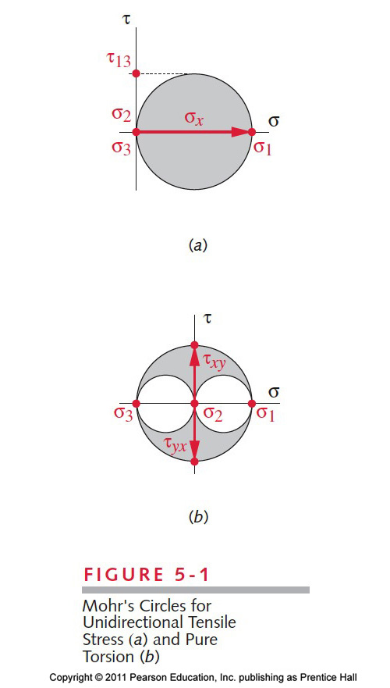
Elementos de Máquinas
Teoria de falhas:
Em geral, materiais dúcteis e isotrópicos submetidos a carregamentos estáticos são limitados pelas suas tensões de cisalhamento, enquanto materiais frágeis são limitados pela tensão normal;
Tração Pura
Torção Pura

Slide 3
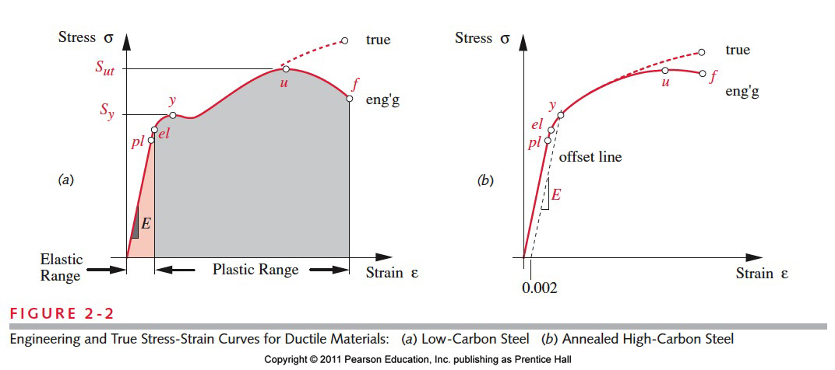
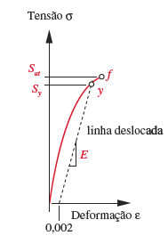
Elementos de Máquinas
Teoria de falhas:
Uma peça pode falhar se suas deformações e distorções forem grandes o suficiente para que não funcione adequadamente.
Uma peça pode falhar também sofrendo ruptura e separando-se. Ambas as condições são falhas;

Slide 4
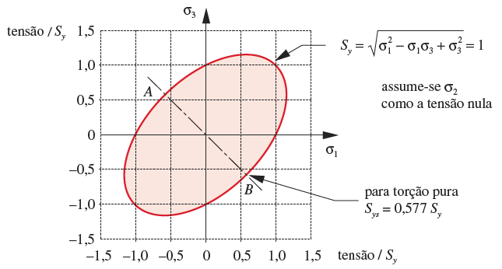
Elementos de Máquinas
MATERIAIS DÚCTEIS
A TEORIA DA ENERGIA DE DISTORÇÃO DE VON MISES-HENCKY :
O critério de falha de von Mises-Hencky, é obtido ao se comparar a energia de distorção por unidade de volume com a energia de distorção por unidade de volume presente em um corpo de prova em um ensaio de tração:
Tensão eq. de Von Misses:

Slide 5
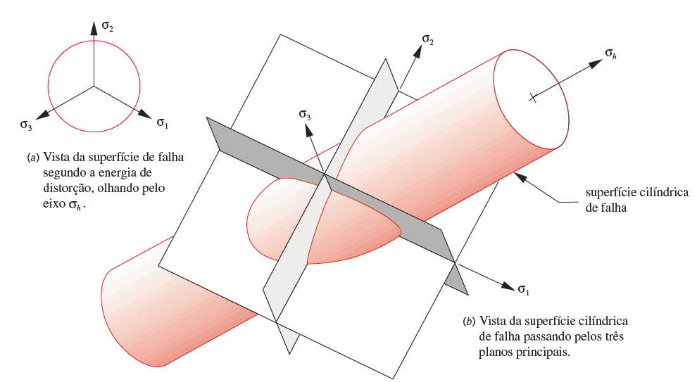
Elementos de Máquinas
MATERIAIS DÚCTEIS
A TEORIA DA ENERGIA DE DISTORÇÃO DE VON MISES-HENCKY
Para um caso tridimensional tem-se:

Slide 6
Elementos de Máquinas
MATERIAIS DÚCTEIS
A TEORIA DA ENERGIA DE DISTORÇÃO DE VON MISES-HENCKY :
Em situações envolvendo tensões combinadas normal e de cisalhamento no mesmo ponto, pode-se utilizar a tensão equivalente de von Mises σ’;
Definida como a tensão de tração uniaxial que criaria a mesma energia de distorção que é criada pela combinação atual das tensões aplicadas.
Esse procedimento nos permite tratar casos de tensão multiaxial combinada a tensões de cisalhamento como se fossem devidos a um carregamento de tração pura.

Slide 7
Elementos de Máquinas
MATERIAIS DÚCTEIS
A TEORIA DA ENERGIA DE DISTORÇÃO DE VON MISES-HENCKY :
A tensão equivalente de von Mises para o caso tridimensional é encontrada a partir da Equação:
Em termos das tensões aplicadas:
Notes:
Para o caso bidimensional e os termos em função de z também são nulos

Slide 8
Elementos de Máquinas
MATERIAIS DÚCTEIS
A teoria da tensão máxima de cisalhamento : (Tresca)
A falha ocorre quando a tensão máxima de cisalhamento em uma região excede a tensão máxima de cisalhamento de um corpo de prova sob tração em escoamento (metade da tensão normal de escoamento).
A tensão de cisalhamento no escoamento de um material dúctil é por tanto:
Este é um limite mais conservador do que o da teoria da energia de distorção;

Slide 9
Elementos de Máquinas
MATERIAIS DÚCTEIS
Coeficiente de segurança:
Critério de Von Misses:
Critério de Tresca:

Slide 10
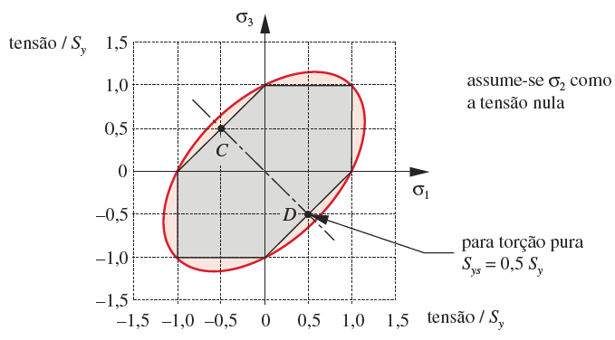
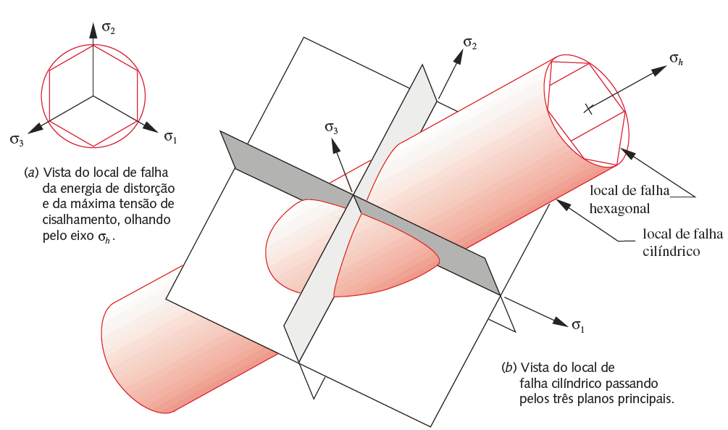
Elementos de Máquinas
MATERIAIS DÚCTEIS
Comparação Von Misses / Tresca

Slide 11
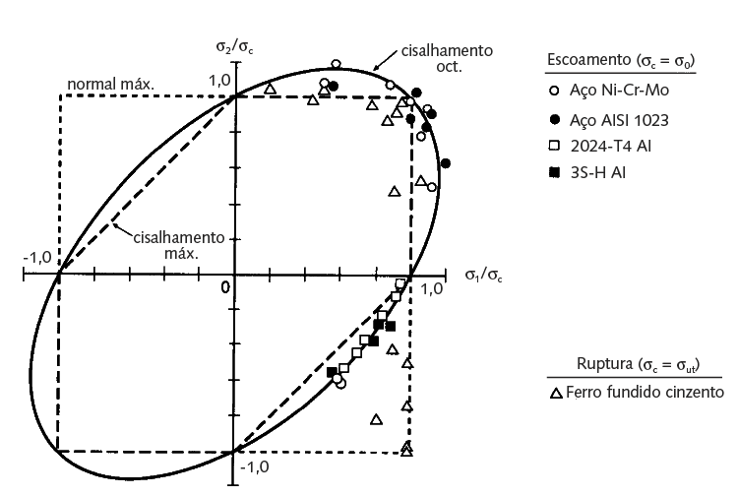
Elementos de Máquinas
MATERIAIS DÚCTEIS
Resultados experimentais aplicados a teorias de falha:

Slide 12
Elementos de Máquinas
MATERIAIS DÚCTEIS
Critérios de falhas para materiais dúcteis:
Tanto a teoria da energia de distorção como a teoria da máxima tensão de cisalhamento são critérios de falha aceitáveis;
Indicadas para carregamento estático de materiais dúcteis, homogêneos e isotrópicos, cujas resistências à tração e à compressão são da mesma magnitude;
A maioria dos metais forjados utilizados na engenharia e alguns polímeros estão nessa categoria dos chamados materiais uniformes;
Materiais não uniformes, como metais fundidos frágeis e compósitos, não exibem essas propriedades uniformes e requerem teorias de falha mais complexas;

Slide 13
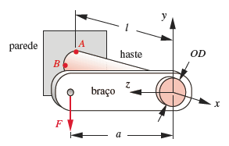
Elementos de Máquinas
MATERIAIS DÚCTEIS
Exercício:
Determine os coeficientes de segurança para o suporte do tirante mostrado na figura a seguir, para o ponto A, baseado tanto na teoria da energia de distorção como na teoria da máxima tensão de cisalhamento e compare-os. O material é alumínio 2024-T4 com tensão de escoamento de 47000 psi. O comprimento da haste é l = 6 in e do braço a =8 in. O diâmetro externo da haste é d = 1,5 in. A força é F =1000 lb.
Considere o carregamento é estático e o conjunto está a temperatura ambiente. Considere o cisalhamento devido à força cortante, assim como outras tensões.

Slide 14
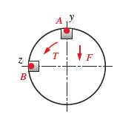
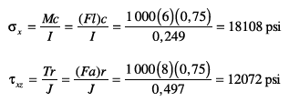
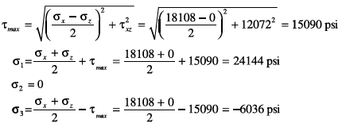
Elementos de Máquinas
MATERIAIS DÚCTEIS
Exercício:
l = 6 in; a =8 in; d = 1,5 in e F =1000 lb.
Solução:
A tensão máxima de cisalhamento e as tensões principais que resultam dessa combinação de tensões aplicadas:

Slide 15
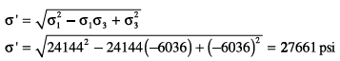
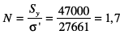
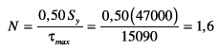
Elementos de Máquinas
MATERIAIS DÚCTEIS
Exercício:
l = 6 in; a =8 in; d = 1,5 in e F =1000 lb.
Solução:
A tensão equivalente de von Mises a partir das tensões principais:
Coeficiente de segurança usando a teoria da energia de distorção:
Coeficiente de segurança usando a teoria da máxima tensão de cisalhamento:

Slide 16
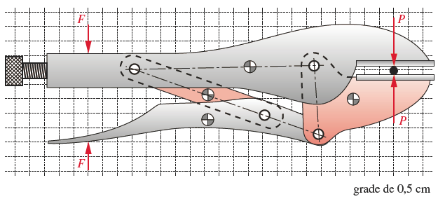
Elementos de Máquinas
MATERIAIS DÚCTEIS
Exercício:
Para o alicate de pressão (ViseGrip®) desenhado em escala na Figura, determine os fatores de segurança para cada pino, assumindo uma força de aperto P = 4000 N na posição ilustrada. Todos os pinos estão sob cisalhamento duplo, têm 8 mm de diâmetro e Sy = 400 MPa.

Slide 17
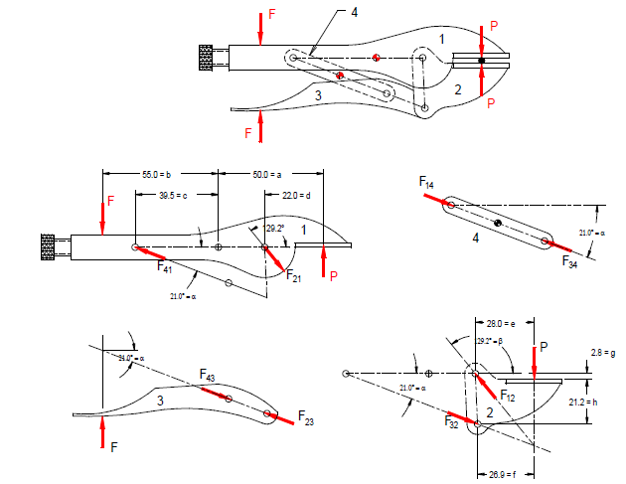
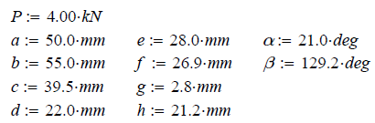
Elementos de Máquinas
MATERIAIS DÚCTEIS
Exercício:
Diagramas de corpo livre:

Slide 18
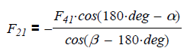
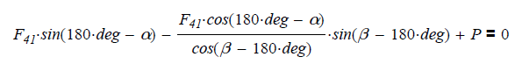
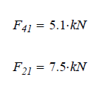
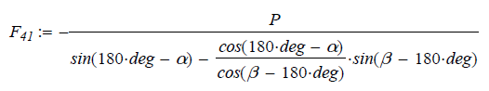
Elementos de Máquinas
MATERIAIS DÚCTEIS
Exercício:
Pela condição de equilíbrio estático:

Slide 19
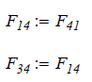
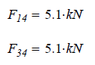
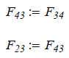
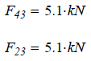
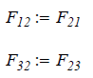
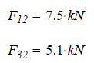
Elementos de Máquinas
MATERIAIS DÚCTEIS
Exercício:
Definindo as forças análogas:

Slide 20
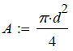
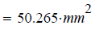
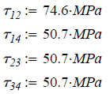
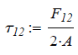
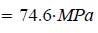
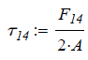
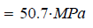
Elementos de Máquinas
MATERIAIS DÚCTEIS
Exercício:
Considerando os pinos sobre cisalhamento duplo:
$σ^{′}=\sqrt{σ_{x}^{2}+σ_{y}^{2}−σ_{x}.σ_{y}+3.τ_{xy}^{2}}$

Slide 21
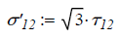
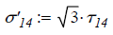
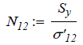
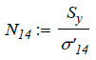
Elementos de Máquinas
MATERIAIS DÚCTEIS
Exercício:
Considerando o critério de falha de Von Misses:
$σ^{′}=\sqrt{σ_{x}^{2}+σ_{y}^{2}−σ_{x}.σ_{y}+3.τ_{xy}^{2}}$

Slide 22
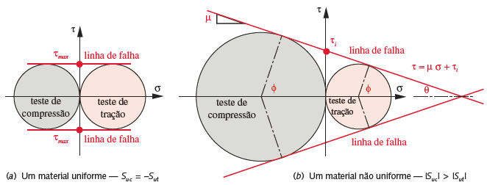
Elementos de Máquinas
MATERIAIS FRÁGEIS
TEORIA DAS FALHAS ESTÁTICAS: Materiais frágeis
Os círculos de Mohr tanto de testes de tração como de compressão de um material uniforme e de um material não uniforme são mostrados a seguir:
As linhas tangentes a esses círculos constituem as linhas de falha para todas as combinações de tensões aplicadas entre os dois círculos.

Slide 23
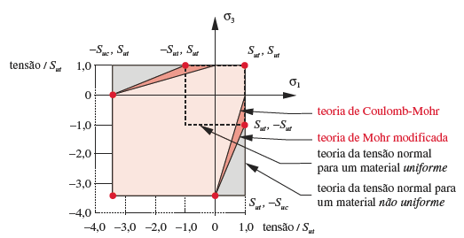
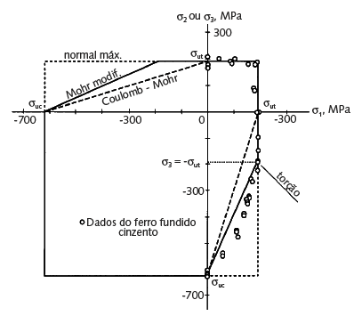
Elementos de Máquinas
MATERIAIS FRÁGEIS
TEORIA DE COULOMB MOHR: Materiais frágeis
Um caso bidimensional é plotado nos eixos e normalizado pela tensão limite de ruptura na tração, Sut.
A envoltória de falha é válida somente nos primeiro e terceiro quadrantes e não leva em conta a interdependência das tensões normal e de cisalhamento, que afeta o segundo e o quarto quadrantes.

Slide 24
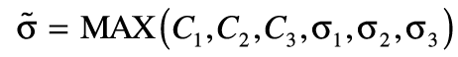
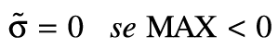
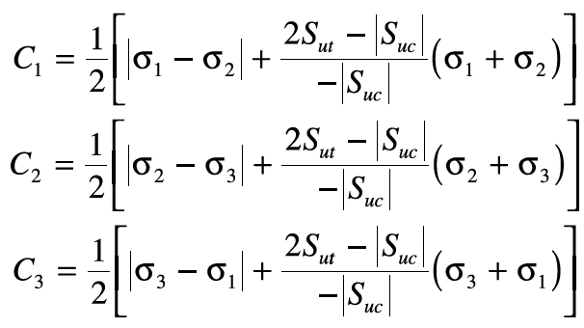
Elementos de Máquinas
MATERIAIS FRÁGEIS
TEORIA DE COULOMB MOHR: Materiais frágeis
O coeficiente de segurança para a teoria de Mohr Modificada pode ser dada por:
Onde:
Sendo:

Slide 25
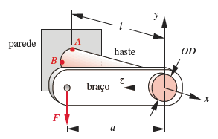
Elementos de Máquinas
MATERIAIS FRÁGEIS
Exercício:
Determine o coeficiente de segurança para o suporte do tirante mostrado na figura, para o ponto A, baseado na Teoria de Mohr. Considere o material de ferro fundido cinzento classe 50, com Sut=52500psi e Suc=-164000psi. O comprimento da haste é e do braço, . O diâmetro externo da haste é , A força .
Considere o carregamento é estático e o conjunto está a temperatura ambiente. Considere o cisalhamento devido à força cortante, assim como outras tensões.

Slide 26
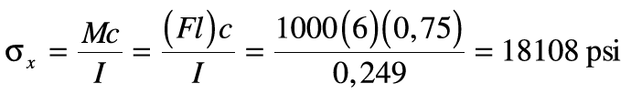
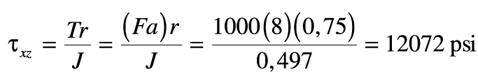
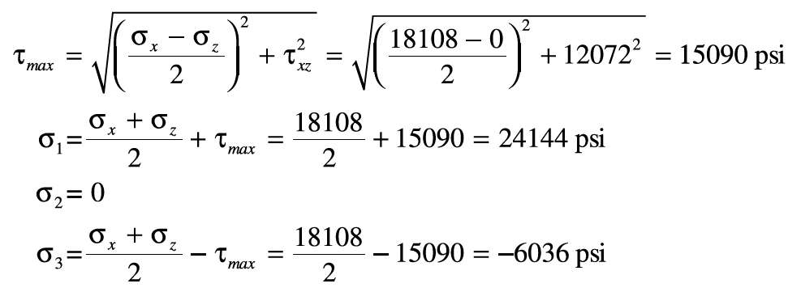
Elementos de Máquinas
MATERIAIS FRÁGEIS
Exercício:

Slide 27
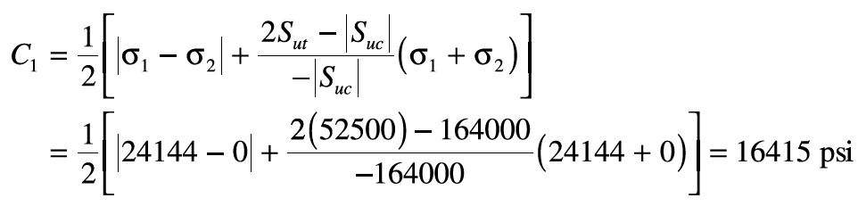


Elementos de Máquinas
MATERIAIS FRÁGEIS
Exercício:

Slide 28


Elementos de Máquinas
MATERIAIS FRÁGEIS
Exercício:
Logo:

Slide 29

Elementos de Máquinas
MATERIAIS DÚCTEIS
Exercício:
Determine o coeficiente de segurança nos pontos críticos do macaco tipo sanfona. A carga de projeto total é de 2000lb ou 1000lb por lado. A largura das barras é de 1,032 in e suas espessuras são de 0,15 in, O fuso é um filete de rosca ½ - 13 UNC com diâmetro da raiz de 0,406 in. O material de todas as peças é de aço dúctil com E-30Mpsi e Sy=60kpsi.

Slide 30

Elementos de Máquinas
MATERIAIS DÚCTEIS
Exercício:
A seguir é mostrado o DCL dos componentes do macaco.

Slide 31
Elementos de Máquinas
MATERIAIS DÚCTEIS
Exercício:
Determine os coeficientes de segurança do parafuso, dos pinos e da raiz do dente da engrenagem.
Adote:
Parafuso: área da seção transversal: = 0,129 in²;
Dente da engrenagem: largura = 0,15 in; Espessura = 0,44 in;
Pinos: Diâmetro = 0,437 in

Slide 32



Elementos de Máquinas
MATERIAIS DÚCTEIS
Exercício:

Slide 33



Elementos de Máquinas
MATERIAIS DÚCTEIS
Exercício:

Slide 34


Elementos de Máquinas
CURVAS DE FALHA PARA TENSÕES FLUTUANTES:

Slide 35


Elementos de Máquinas
CURVAS DE FALHA PARA TENSÕES FLUTUANTES:

Slide 36

Elementos de Máquinas
CURVAS DE FALHA PARA TENSÕES FLUTUANTES:
Curva de Soderberg
Curva de Goodman modificada
Parábola de Gerber

Slide 37

Elementos de Máquinas
No desenvolvimento do projeto de um equipamento foram obtidas três condições viáveis, em termos econômicos, para o dimensionamento de um eixo, mostrados na figura abaixo. Com base em seus conhecimentos especifique qual condição é mais viável.

Slide 38


Elementos de Máquinas
Resistência à fadiga teórica ou limite de fadiga estimados:
Se os dados publicados estiverem disponíveis para a resistência à fadiga ou o limite de fadiga do material, eles devem ser utilizados, e os fatores de correção devem ser aplicados a esses valores.
Valores aproximados de ou podem ser estimados a partir de valores da resistência à tração do material.

Slide 39
Elementos de Máquinas
FIM

